Slide 1

대형 강의 양방향 플랫폼
PASSKEY 4주차 발표

Slide 2

목차
01
문제 선정
02
개발 계획
03
세부 계획
04
개발 일정

Slide 3

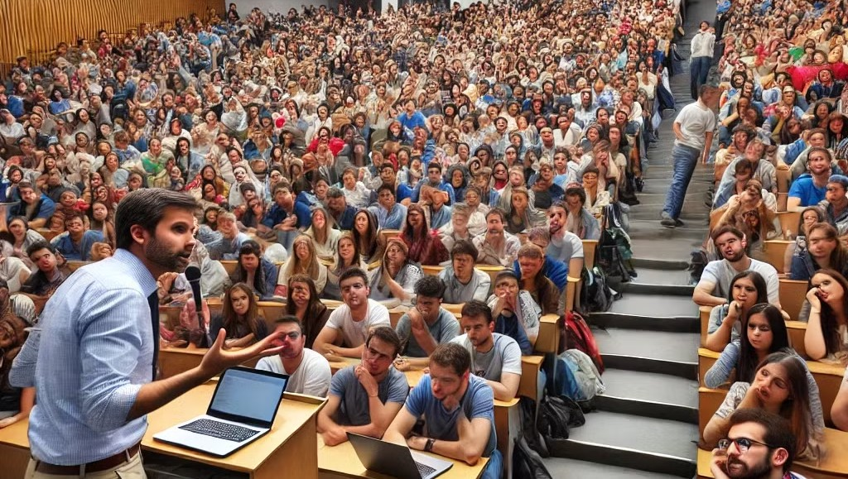

문제 선정
- 대형강의의 어려움
출석체크가 어렵다
너무 많은 인원
스마트 캠퍼스 출석의 문제점
학생들과 소통하기 힘들다
일방적인 강의
학생들이 잘 이해하고 있나?
Notes:
저번에 ~ 했었습니다.

Slide 4
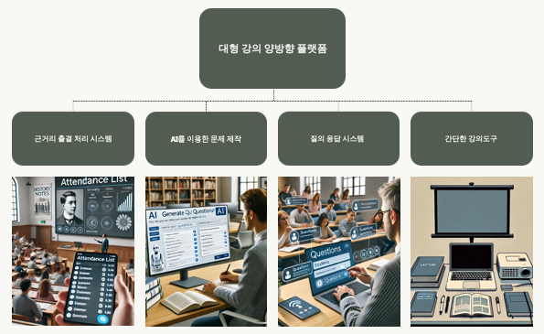
문제 선정
- 제시했던 아이디어
Notes:
근거리 출결 처리 시스템이랑 AI를 이용한 문제 제작에 집중하기로 했다.

Slide 5

개발 계획
Web site
- FLOW CHART
퀴즈 사이트 운영
Ubuntu Server
MySQL DB
쿼리 전송
MAC 주소 수집
Agent WiFi 1
Agent WiFi N
…
WiFi Mesh Network
Controller WiFi
좌석정보 포함 비밀번호로
WiFi 자동 로그인
Student
학생 휴대폰 태그
NFC Tag

Slide 6
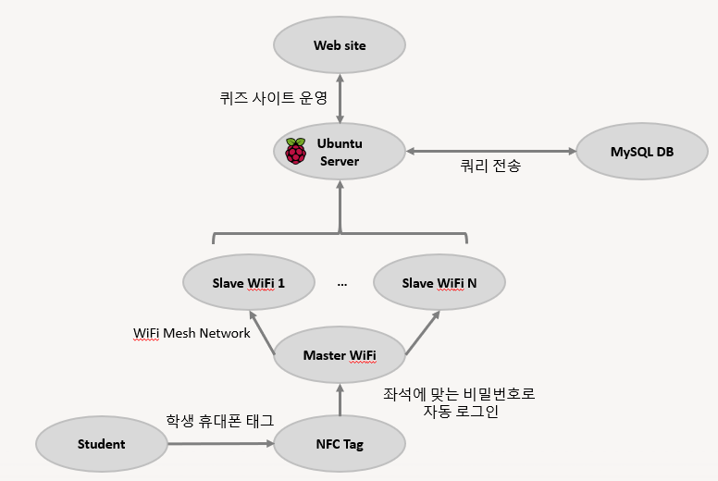
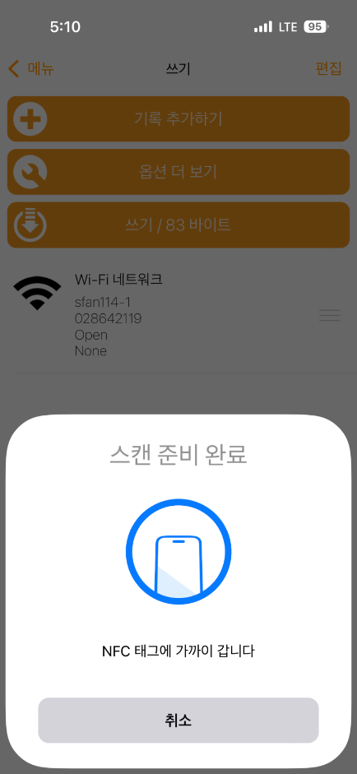
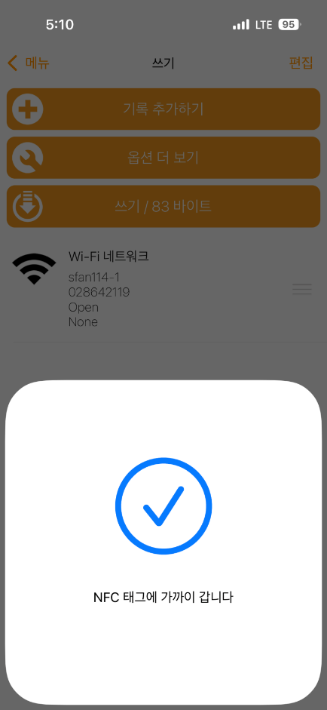
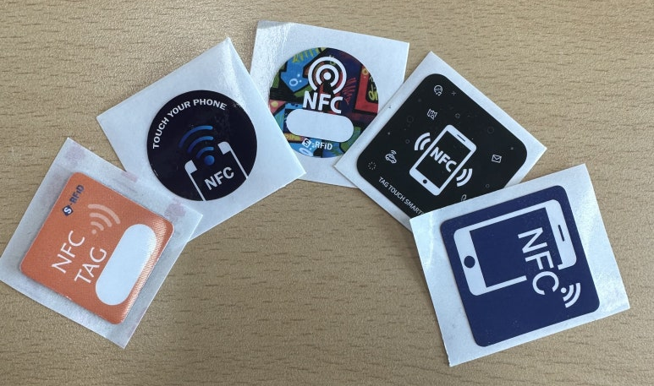
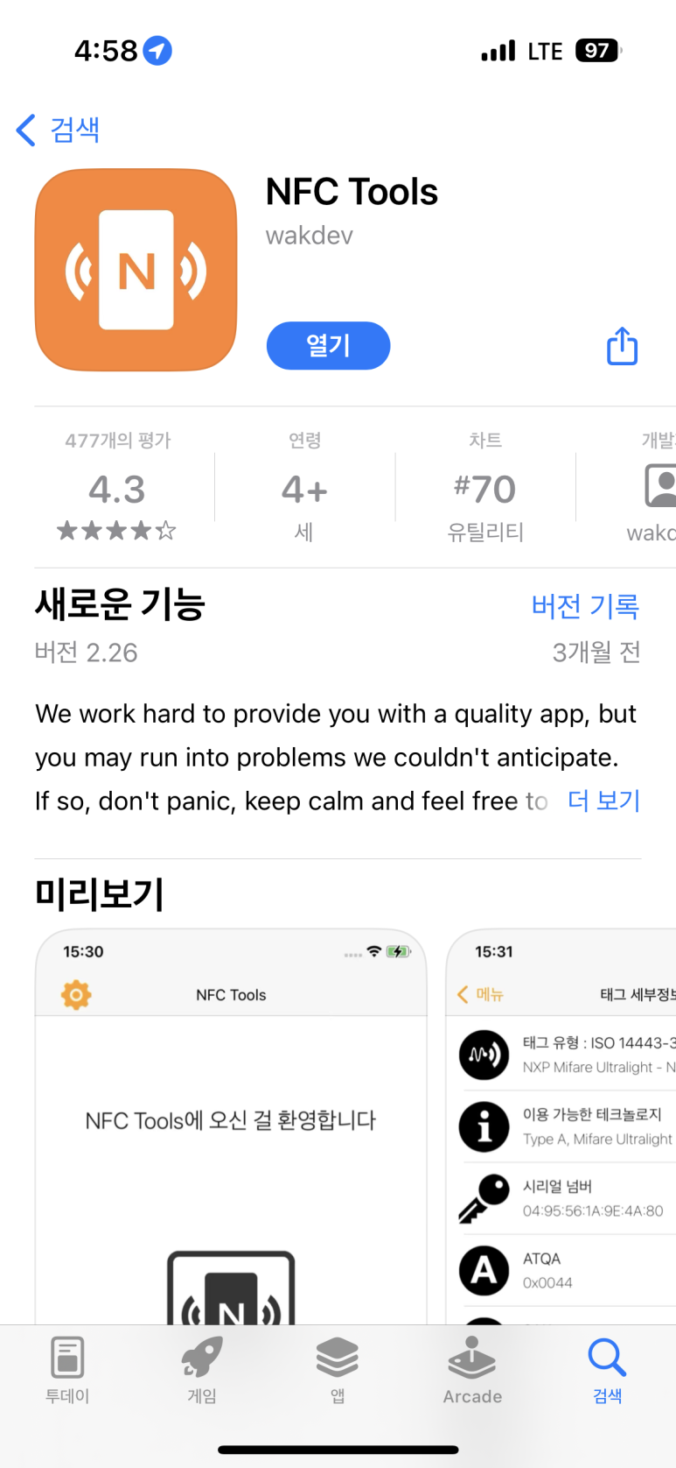
세부 계획
- NFC Tag
NFC 태그 스티커
NFC 태깅 앱
비밀번호 공개 없이 WiFi 자동 연결

Slide 7
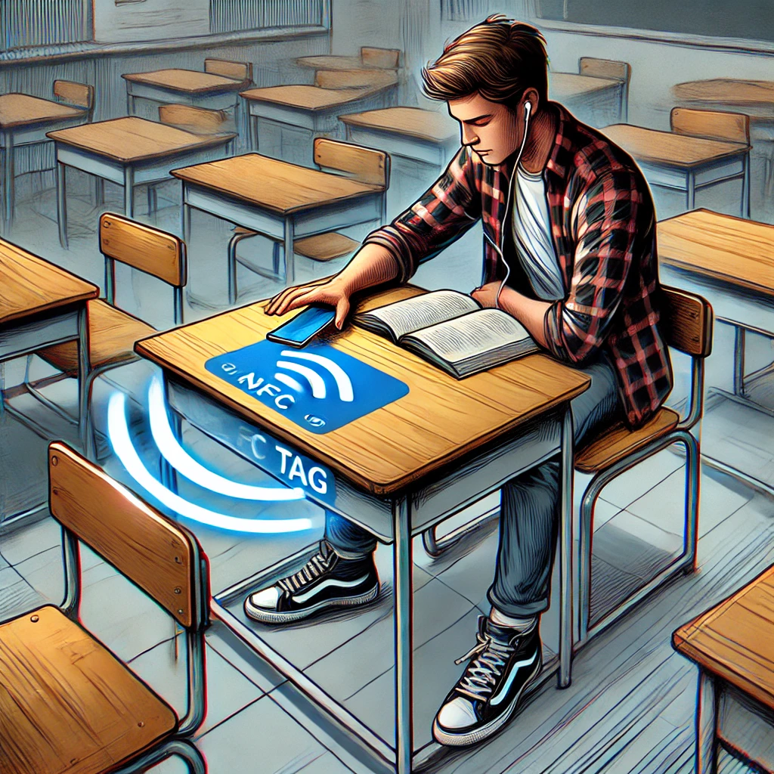
세부 계획
- NFC Tag
강의실 문 밖에서 태그 불가능
무조건 본인이 좌석에 앉아야 태그 가능
강의실에 다시 들어와도 NFC 태깅을 통해 재인증 시도 필요

Slide 8
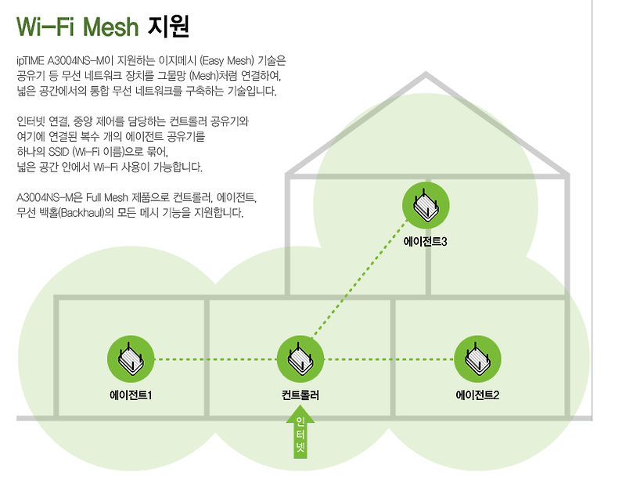
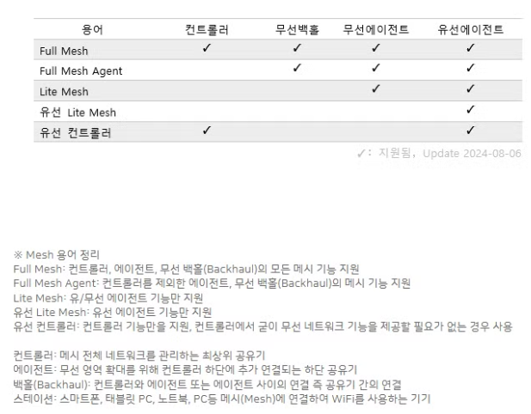
세부 계획
- WiFi Mesh Network
ipTime Easy Mesh 기술 이용
컨트롤러와 에이전트 공유기 이용

Slide 9
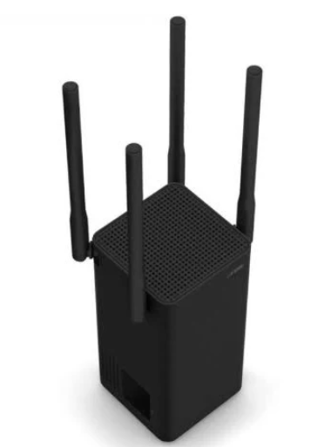
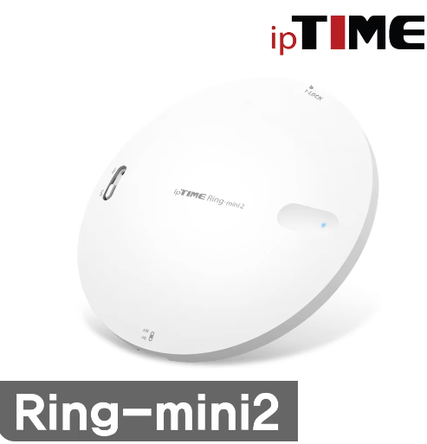
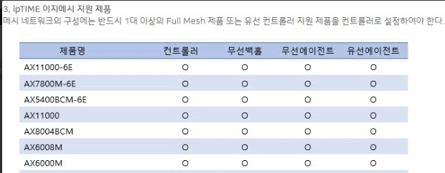
세부 계획
- WiFi Mesh Network
ipTime Easy Mesh 지원 기종
ipTIME A3004T
(컨트롤러 가능 기종)
ipTIME Ring-mini2
(에이전트 가능 기종)
7만 ~ 10만원 가격대

Slide 10

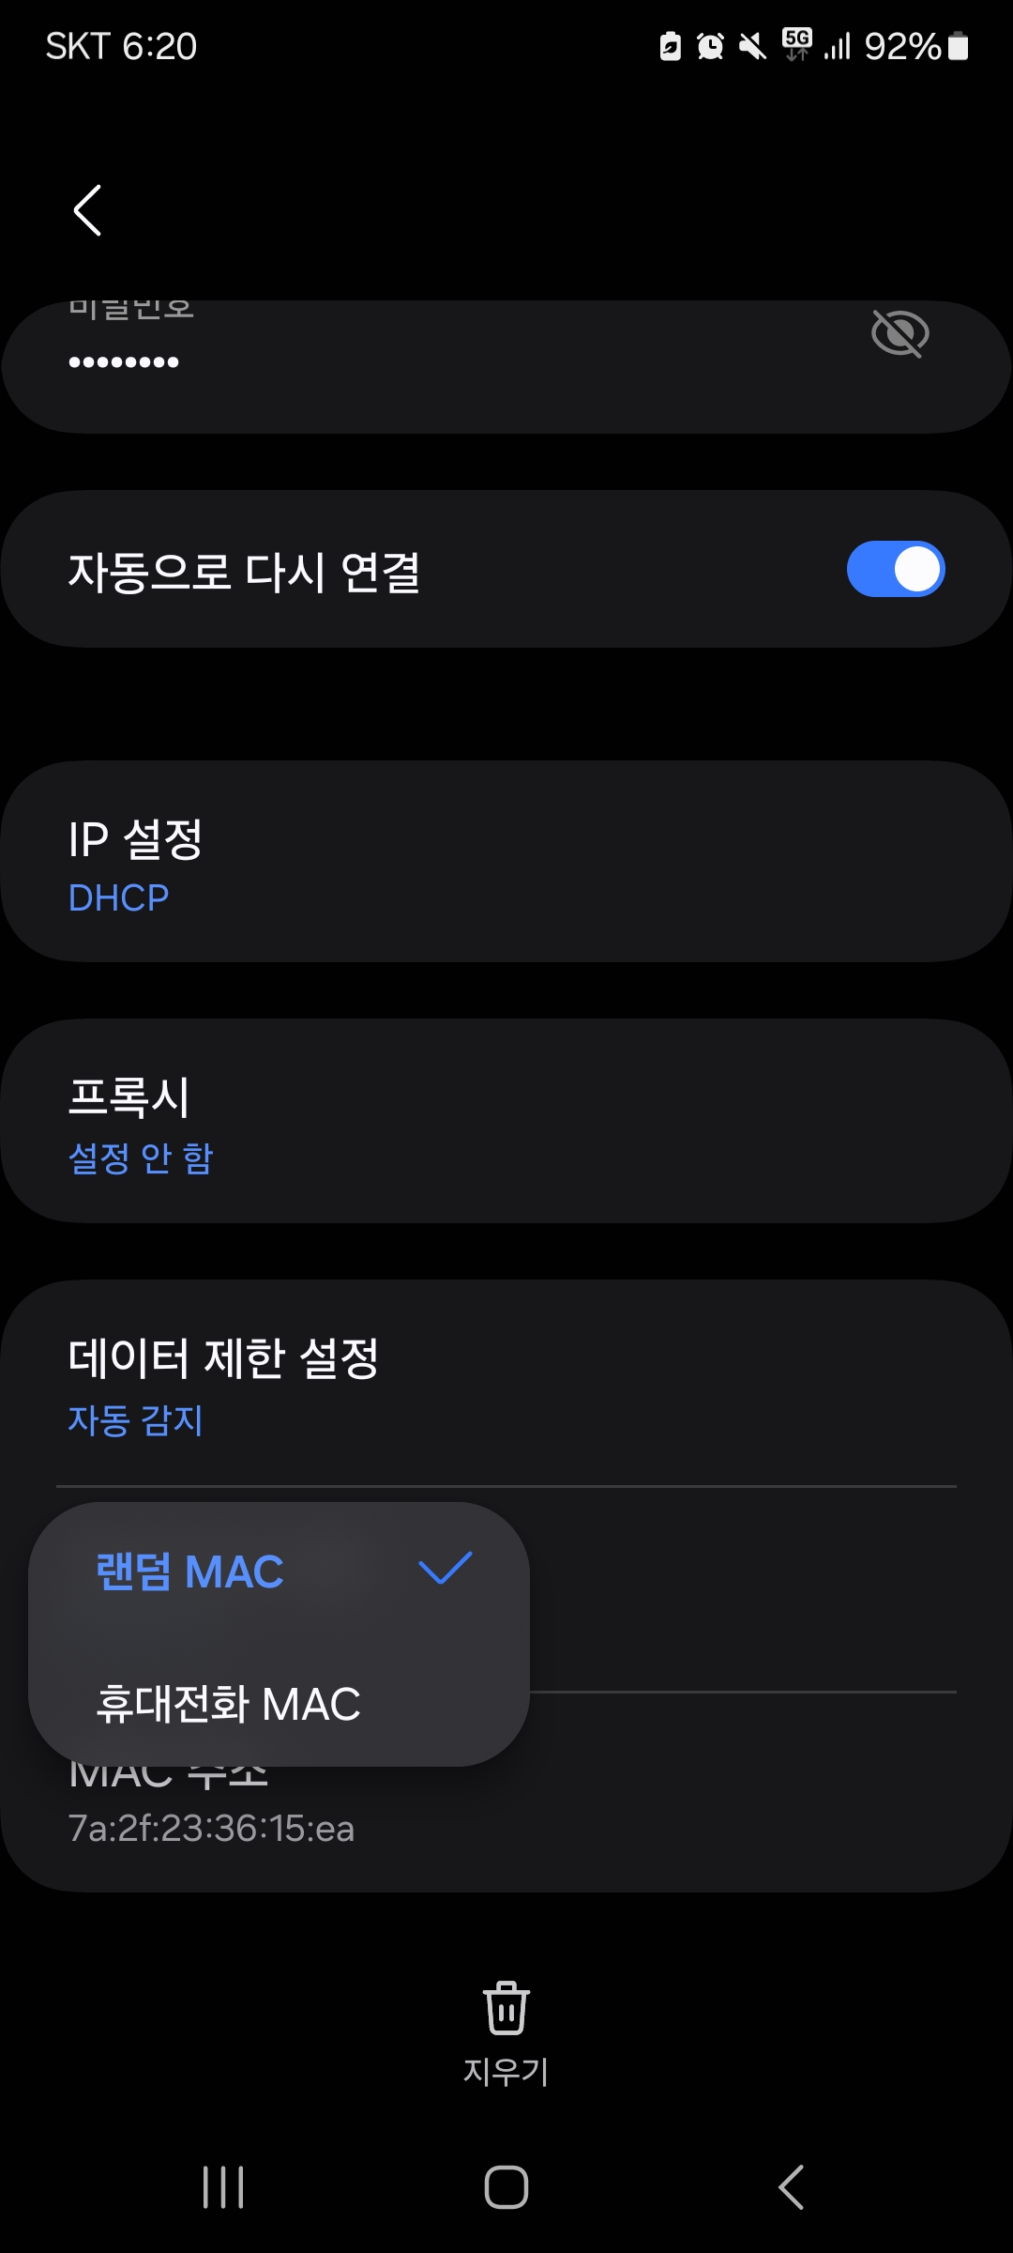
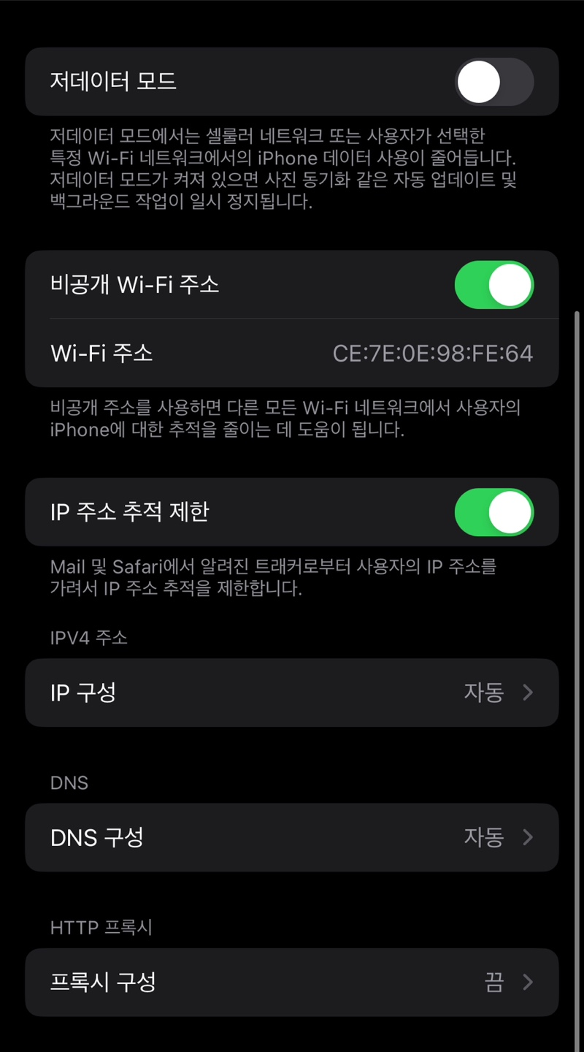

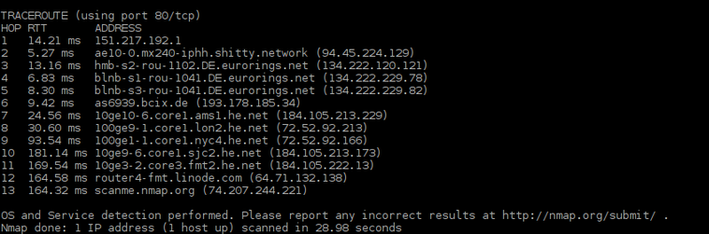
세부 계획
- MAC Address 수집
학생 스마트폰
NMAP으로 WiFi 접속한 MAC 기록 확인
MAC 주소 변경 금지 설정

Slide 11
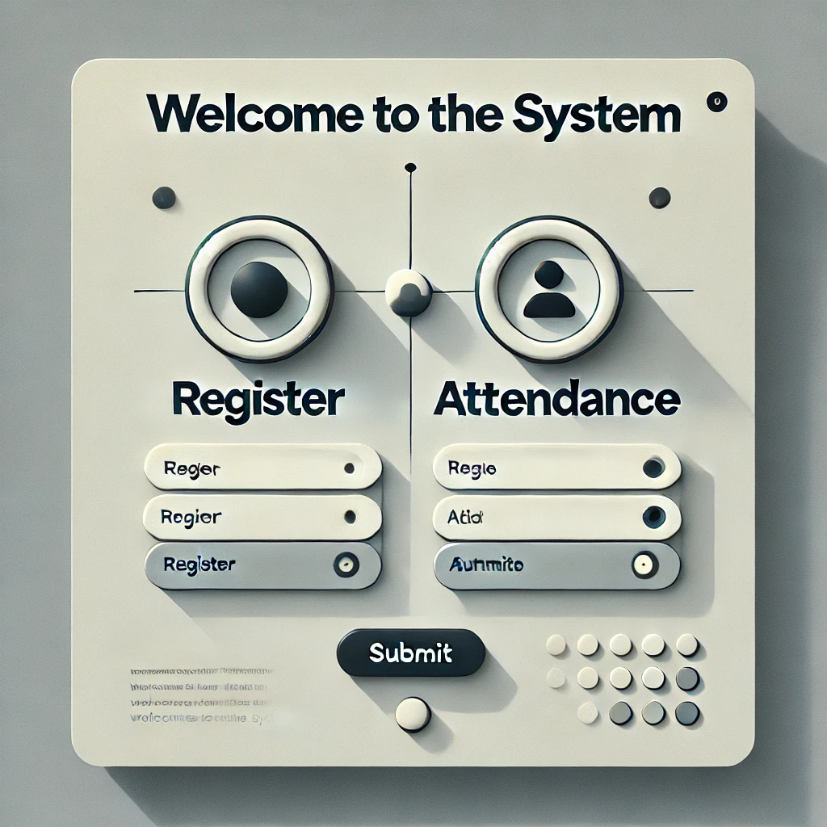
세부 계획
- MAC Address 수집
1주차
2
3
출석 기능
…
출석 기능
첫 수업 시
등록 진행
개인정보 동의 페이지에서 동의 진행
등록과 출석 기능의 분리

Slide 12

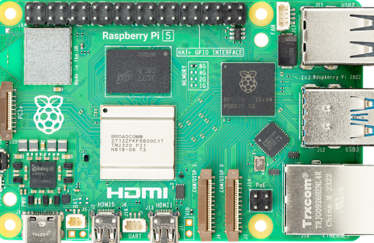


세부 계획
- 웹사이트 구축
RasberryPi 5 보드
Ubuntu Server 24.04 LTS
WordPress 오픈소스 + PHP

Slide 13
세부 계획
- 웹사이트 구축
MAC 주소 수집 동의
개인정보 동의 페이지
교수 이름, 강좌 입력
교수 정보 입력 페이지
메뉴 선택 페이지
IP 등록
출석
퀴즈 생성
퀴즈 페이지(교수화면)
퀴즈 페이지(학생화면)
출석 결과 목록
디스플레이
입력된 IP 목록
디스플레이
출석 페이지
IP 등록 페이지
퀴즈 생성
퀴즈 종료
퀴즈 결과
퀴즈 응시
개인 퀴즈 결과
학생 이용 페이지
교수 이용 페이지

Slide 14

세부 계획
- MySQL DB
STUDENT
PROFESSOR
stud_name
student_num
mac_address
department
class_name
class_time
class_room
class_num
prof_name
ATTENDANCE
PERSONNAL
mac_address
attendance_time
attendance_result
stud_name
stud_num
consent_matter
MySQL 이용
Table 구조

Slide 15

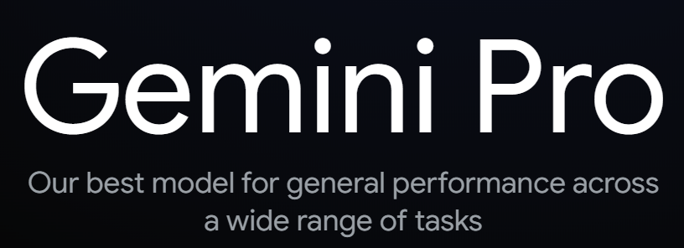
세부 계획
- LLM기반 퀴즈 생성 시스템
ChatGPT API 안 쓰는 이유
많은 테스트와 이용 -> 가격 증가
즉, 무료로 풀린 LLM을 사용
단순 퀴즈 생성에 있어서는 성능도 크게 나쁘지 않기 때문
Gemini Pro 1.5 API 이용

Slide 16
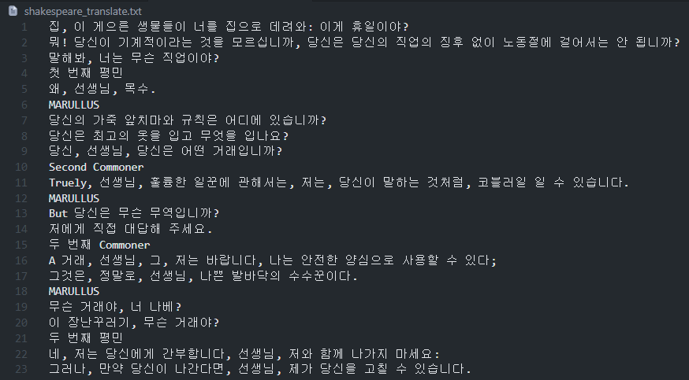
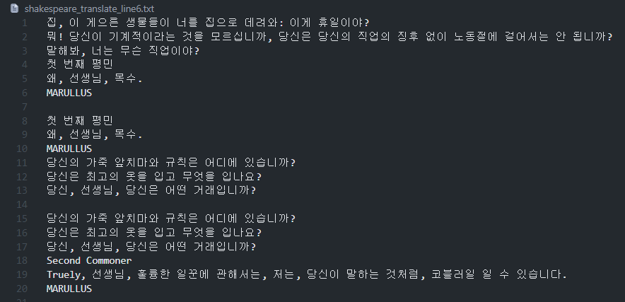
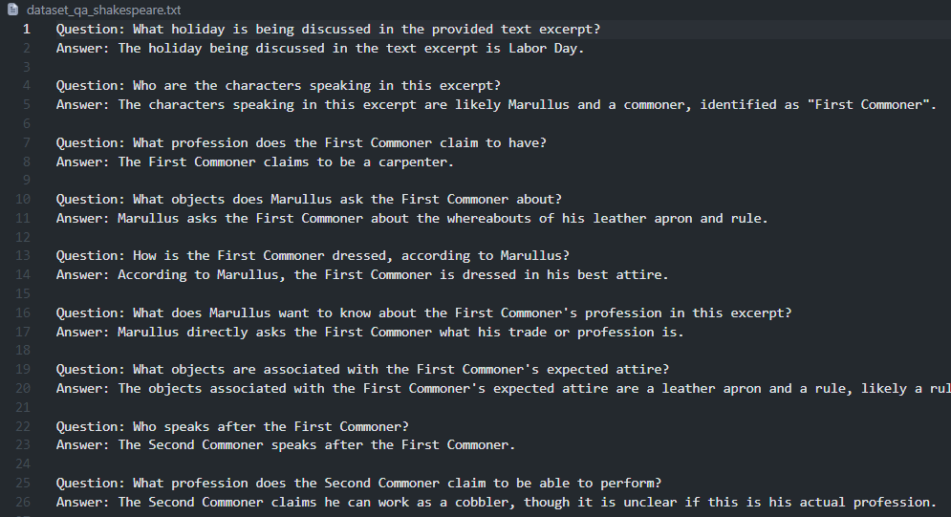
세부 계획
- LLM기반 퀴즈 생성 시스템
원본 데이터
Sliding Window 적용
Few-shot 기법
+ 필요 시, Vector Database 이용하여 Faiss 유사도 검색을 통한 RAG 기법 도입

Slide 17
개발 일정
김: 김동현
손: 손승민
장: 장경은
최: 최연호
9월 23일
9월 25일
9월 30일
10월 3일
10월 6일
10월 9일
10월 12일
10월 15일
WiFi
김
장, 최
WiFi 공유기 주문
WiFi Mesh Network
김, 장, 최
장, 최
서버
모니터링 시스템 제작
보드 + 우분투 서버
+ DB 연결
MySQL
손
장
DB 설계
DB 구현
디버깅
손
손, 장
손
김, 손
LLM 퀴즈
Gemini 문제 생성 및 자동화
기법 적용
퀴즈 page
퀴즈 DB 연동
김
김
김
김
김
Web site
등록 page
개인정보동의 page
로그인 page
출결 page
Wordpress + PHP 공부
NFC Tag
손
NFC 태그

Slide 18
감사합니다
PASSKEY 4주차 발표

